Slide 1
피드백 검증
피드백 5개 항목 재검증 -- 점예측·캘리브레이션·bootstrap·Theta·Lasso
박민수

Slide 2
0. 전체 흐름
이전 방법론에 대한 외부 피드백 5개 항목 검증
● 1. 점예측 일치 검증
- ARIMA/GARCH/SV의 점예측이 4가지 차분설정 전부에서 동일한지 확인
● 2. 캘리브레이션 풀 확장 검증
- 채점 origin이 진행될수록 캘리브레이션 풀이 정말 확장되는지 확인
● 3. bootstrap 시계열 타당성 검증
- block bootstrap이 타당한지 ACF로 확인 + 더 표준적인 대안(DM검정)과 비교
● 4. Theta 튜닝 확인 및 모델 설명
- SES 성분이 실제로 튜닝되는지, 왜 특정 변수에서 naive처럼 작동하는지 확인
● 5. Lasso 5-fold vs LOOCV 비교
- 5-fold 사용 근거를 점검하고, LOOCV로 바꿨을 때 문제가 해결되는지 확인
0. 전체 흐름
2

Slide 3
1번
ARIMA/GARCH/SV 점예측이 4가지 차분설정 전부에서 같은가
● 코드 근거
- garch_mean_sigma/sv_mean_sigma는 내부에서 model.predict(n_periods=h)만 호출
- GARCH/SV 고유 계산(분산모델, 칼만필터)은 표준편차(sigma_h)에만 관여 -- 점예측(fc)엔 관여 안 함
설정 | origin 5개 표본 | ARIMA==GARCH==SV
기본(무차분) | 5개 확인 | 100% 일치
1차차분 | 5개 확인 | 100% 일치
계절차분 | 5개 확인 | 100% 일치
둘다(1차+계절) | 5개 확인 | 100% 일치
결론: 20개 조합(4설정 x 5origin) 전부 부동소수점까지 완전히 동일 -- 정규분포 CRPS를 쓴 전제가 유효함
1. 모델별 점예측 비교
3

Slide 4
2번
캘리브레이션 풀이 채점 origin을 따라 정말 늘어나는가
● 코드 근거
- calib = g[g["origin"].isin(origins[:i])] -- i가 커질수록 원소가 느는 확장형(expanding window) 슬라이스
채점 시점 | 채점 분기 | 캘리브레이션 풀 크기 | 풀 범위
첫 채점(i=15) | 2019Q4 | 15개 | 2016Q1~2019Q3
마지막 채점(i=36) | 2025Q1 | 36개 | 2016Q1~2024Q4
● 결론
- 채점마다 풀이 정확히 1개씩 증가(계단식 우상향) -- 이미 확장형 구조, 수정 불필요
2. Origin 캘리브레이션 확인
4

Slide 5
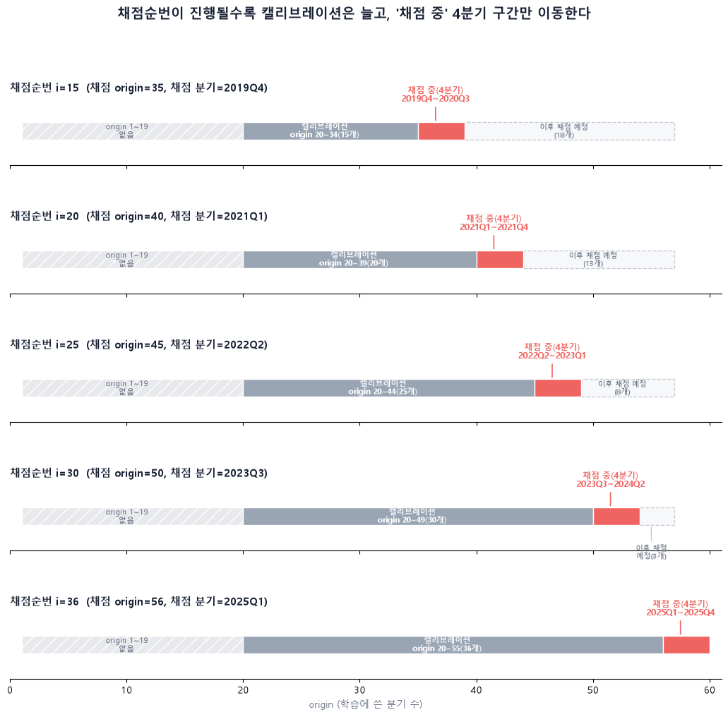
2-1번
채점순번 5개로 확대해서 보기 -- "채점"은 정확히 어디를 보나
● 채점 origin 하나는 그 시점부터 향후 4개 분기(h=1~4)를 평균해서 점수를 낸다 -- 캘리브레이션 풀(회색)과 채점 중인 4분기(빨강)만 표시
2. Origin 캘리브레이션 확인
5

Slide 6
3-1번
지금 쓰는 bootstrap 확인 + ACF로 자기상관 검증
● 확인된 사실
- 5-1/6-1/6-3/6-5 전부 동일한 block_resample(BLOCK_LEN=4)만 사용 -- 순수 iid는 프로젝트 어디에도 없음
모델 | lag-1 ACF | 95% 신뢰구간 | 유의한 lag
ARIMA(AIC) | 0.526 | ±0.418 | 1
GP-Matern | 0.574 | ±0.418 | 1
Lasso | 0.635 | ±0.418 | 1
SV(QML) | 0.552 | ±0.322 | 1
● 결론
- 4개 모델 전부 lag-1에서만 유의한 상관 -- iid 대신 block bootstrap을 쓴 게 통계적으로 타당했음(Künsch 1989, Politis&Romano 1994)
3. Bootstrap 사용 여부
6

Slide 7
3-2번
더 표준적인 대안 -- Diebold-Mariano 검정과 비교
● 왜 DM검정인가
- origin이 22~37개뿐이라 재추출 기반 방법 자체의 한계가 있음 -- DM검정은 재추출 없이 HAC(Newey-West) 보정으로 자기상관을 분석적으로 처리
방법 | arima_aic vs gp_matern | 해석
iid bootstrap | gp_matern 승률 89.6% | 의사결정용 -- 관대한 기준
block bootstrap | gp_matern 승률 93.6% | 의사결정용 -- 관대한 기준
DM검정(lag=0) | p-value 0.267 | 유의하지 않음
DM검정(lag=1, ACF반영) | p-value 0.385 | 유의하지 않음
● 핵심 발견
- 승률 90%대인데 DM검정으로는 유의하지 않음(p>0.05)
: bootstrap(의사결정용, 관대)과 DM(과학적 주장용, 엄격)은 결이 다른 게 아니라 엄격도가 다른 같은 질문
- 만약 bootstrap을 사용하지 않는다면 DM검증으로 대체
3. Bootstrap 사용 여부
7

Slide 8
4-1번
Theta의 SES 성분, 정말 튜닝되나
● 확인됨
- smoothing_level(알파) 고정 없이 .fit()하면 SSE 최소화 알파를 수치최적화로 자동 탐색 -- 임의 고정값보다 항상 SSE가 낮음
변수 | 알파 범위 | 알파=1.0 비율
X3_l1 | 1.0 ~ 1.0 | 100%
X2 | 1.0 ~ 1.0 | 100%
X6_l1 | 0.0 ~ 0.9468 | 0%
● 왜 하필 alpha=1인가
- alpha 0.1->1.0으로 SSE가 단조감소(진짜 전역최소) + X3_l1 원계열 lag-1 자기상관 0.93(랜덤워크에 가까움)
- -> 랜덤워크에서는 평활보다 마지막값 그대로가 SSE 최소 -- auto-ARIMA의 d=1 선택과도 일치
4. Theta 모델 튜닝 및 설명
8

Slide 9
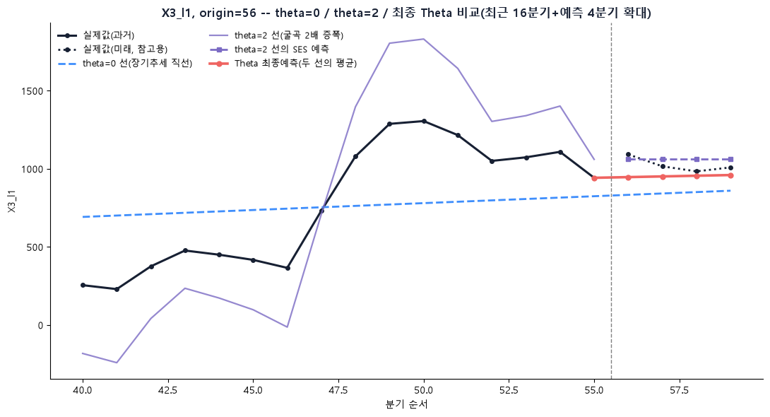
4-2번
Theta 모델 자체 설명 -- theta=0 / theta=2 / 최종예측
● Theta(2000)의 구조
- theta=0 선: 장기 선형추세만 남긴 직선
- theta=2 선: 국소굴곡을 2배 증폭(SES로 예측)
- 최종 예측 = 두 선의 50:50 평균
● Hyndman & Billah(2003) 동치식
- 위 과정 = SES 예측 + (추세기울기 절반) x h
- 직접계산 vs 동치식 결과가 소수점까지 일치 확인
● X3_l1에서는
- theta=2쪽(SES)이 사실상 마지막값 고정이라,
최종 예측이 theta=0(추세직선) 쪽으로 크게 좌우됨
4. Theta 모델 튜닝 및 설명
9

Slide 10
5번
Lasso -- 5-fold 대신 LOOCV를 썼어야 했나
● 5-fold를 쓴 이유
- LassoCV 기본값이라 그대로 사용
구간 | 미튜닝 | 튜닝(5-fold) | 튜닝(LOOCV)
전체(37개 origin) | 0.6214 | 0.6295 (-1.3%) | 0.6266 (-0.8%)
표본 적은 절반(<=36개) | 기준 | -3.6% | -2.3%
표본 많은 절반(>36개) | 기준 | -0.1% | -0.1%
● 결론
- 표본이 적을 때만 튜닝이 나쁘고, 표본이 늘면 격차가 거의 사라짐(-3.6%->-0.1%)
: 근본원인은 5-fold냐 LOOCV냐가 아니라 표본 크기
- alpha 선택도 43.2%만 일치
: 그럼에도 결론이 안 바뀜. 표본 크기에 따라 최선이 달라져 하나로 고정할 근거가 없음
5. Lasso 모델 분석
10

Slide 11
마무리
5개 항목 종합
● 1. 점예측 일치
- 코드 구조상 필연 -- 4가지 차분설정 전부에서 재확인, 수정 불필요
● 2. 캘리브레이션 풀 확장
- 이미 확장형 구조로 정상 작동, 수정 불필요
● 3. bootstrap 타당성
- block bootstrap 선택은 타당하나, 승률(의사결정용)과 DM검정(과학적 주장용)의 엄격도 차이를 인지하고 병행 필요
● 4. Theta 튜닝
- 정상 튜닝되나 X3_l1에서는 알파가 1.0(naive와 동일)으로 수렴 -- 랜덤워크 성질 때문(원인 규명 완료)
● 5. Lasso CV 방식
- LOOCV도 근본해법은 아님 -- 표본부족이 진짜 원인, 표본 크기별로 최선이 달라짐
마무리
11

